Slide 1
Лекция 11 Управление безопасностью ОССН с использованием мандатного управления доступом.
Мандатный контроль целостности
Управление доступом к объектам графической подсистемы
Администрирование мандатного управления доступом в ОССН

Slide 2
В настоящее время большинство успешных взломов ОС реализуются с применением программных закладок.
Программная закладка — это небольшая по объёму кода программа, которая скрытно внедряется в атакуемую систему и предоставляют нарушителю скрытный доступ к ресурсам атакуемой ОС, вносит уязвимость в её подсистему безопасности, противодействуют антивирусному ПО, пакетным фильтрам, системам обнаружения атак и т. д.
Компьютерные вирусы и сетевые черви являются частными случаями программных закладок.
Степень уязвимости ОС в отношении программных закладок в основном определяется двумя взаимосвязанными факторами:
насколько легко программной закладке внедрить свой программный код в критически важные (например, системные) области атакуемой ОС;
насколько большие полномочия может получить внедрённая в ОС программная закладка в практически значимых ситуациях.

Slide 3
Мандатный контроль целостности (Mandatory Integrity Control — MIC) предназначен для того, чтобы затруднить программным закладкам внедрение в защищаемую ОС и дальнейшее функционирование в ней.
Как правило, при реализации в ОС мандатного контроля целостности её сущности разделяются на несколько уровней целостности (в ОССН реализованы два уровня целостности: «Низкий» и «Высокий»), чем выше уровень целостности сущности, тем более важна данная сущность для обеспечения корректного функционирования ОС, и тем выше требования доверия к процессу, модифицирующему данную сущность.
Мандатный контроль целостности, как это формально определено в рамках МРОСЛ ДП-модели, не допускает модификации сущностей с высоким уровнем целостности недоверенными процессами с низким уровнем целостности.

Slide 4
Процесс, выполняющийся на низком уровне целостности, не имеет возможности:
- получать доступ к процессам, выполняющимся на более высоких уровнях целостности, в том числе не может направлять управляющие сообщения их окнам;
- порождать процессы, выполняющиеся от имени другой учётной записи пользователя, с использованием механизмов su, sudo, suid/sgid;
- порождать процессы, выполняющиеся на высоком уровне целостности.
В начале сеанса работы с ОССН пользователь выбирает уровень целостности для корневого процесса своей пользовательской сессии. Если для сессии выбран низкий уровень целостности, то все процессы, выполняющиеся в ней, гарантированно выполняются на низком уровне целостности.

Slide 5
Большинство пользовательских сессий должны стартовать на низком уровне целостности. Высокий уровень целостности выбирают если пользователь решает задачи администрирования системного ПО, настройки или конфигурирования ОССН. Сессии с высоким уровнем целостности не должны использоваться часто, чем это необходимо.
В ОССН мандатного контроля целостности (MIC) по умолчанию отключён — всем сущностям ОССН назначается низкий уровень целостности. Для его включения необходимо отредактировать скрипт инициализации файловой системы /usr/sbin/pdp-init-fs.
Необходимо модифицировать сценарий pdp-init-fs, установив в 1 значение переменной sysmaxilev и флаг ccnri для контейнеров с флагом ccnr, и выполнить сценарий или перезагрузку ОС. Это позволяет установить для определенных объектов файловой системы значение уровня целостности в 1, обеспечив их защиту от изменения пользователем, работающим в сеансе с низким уровнем целостности и не имеющим привилегий игнорирования мандатного контроля доступа.

Slide 6
Администрирование мандатного контроля целостности осуществляется с использованием тех же графических утилит и команд, которые применялись для решения аналогичных задач по администрированию мандатного управления доступом.
Команда pdpl-file изменяет мандатные атрибуты файлов ОС, которые включают мандатную метку и специальные мандатные атрибуты файла. Утилита pdpl-file доступна в том числе через символическую ссылку pdp-flbl;
Синтаксис:
pdpl-file [опции]…[уровень][:уровень целостности[:категория[:флаги]]] [файл]

Slide 7
Опции:
-f, —silent, —quiet — Не выводить сообщений об ошибках
-v, —verbose — Выводить диагностические сообщения для каждого файла
-c, —changes — То же, что и —verbose, но сообщать только об изменениях
-R, —recursive — Применить рекурсивно
-h, —help — Вывести справку и выйти
-v,—version — Вывести информацию о версии и выйти
Уровень и категория могут быть заданы именем или шестнадцатеричным значением.

Slide 8
Пример: pdpl-file -R Секретно:0:Категория_А /tmp
Данная команда рекурсивно для всех файлов каталога /tmp изменит уровень на Секретно и категорию на Категория_А (уровень и категория должны быть определены в системе).
Флаги могут быть заданы значением или именами через запятую:
ccnr — неприменение метки конфиденциальности контейнера (каталога) при просмотре его содержимого;
ccnri — неприменение уровня целостности контейнера (каталога) при просмотре его содержимого;
ehole — игнорирование мандатных уровней и категорий при выполнении операций записи.
Флаги могут быть заданы одним из псевдонимов:
CCNRA — псевдоним для сочетания ccnr и ccnri;
ALL — псевдоним для сочетания всех возможных флагов (в настоящее время ccnr, ccnri и ehole).
Пример: pdpl-file 2:0:0:ccnr /tmp

Slide 9
2. Управление доступом к объектам графической подсистемы
В ОС семейства Linux графический интерфейс реализуется с использованием клиент-серверной системы X Window System. Давно известно, что данная система небезопасна. Например, есть возможность похищения процессом X Window System конфиденциальных данных, принадлежащих другому процессу,
основные угрозы, которые процесс X Window System может представлять для других процессов:
- модификация параметров сессии;
- несанкционированное создание/уничтожение окон;
- перехват оконных событий;
- навязывание оконных событий.

Slide 10
В ОССН, начиная с версии 1.4, реализуется подход, основанный на изоляции сущностей графической подсистемы, мандатные атрибуты которых отличаются от заданных по умолчанию, в особые сеансы, изолированные с точки зрения графической подсистемы от основного сеанса работы пользователя с ОССН. В обычном сеансе работы пользователя таких сущностей не создаётся, они могут создаваться только если пользователь запускает процессы с нестандартными мандатными атрибутами, используя графическую утилиту fly-run (рис.) или консольную утилиту sumac.

Slide 11
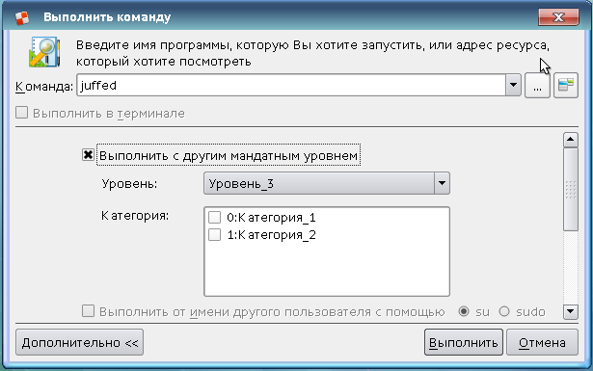
Рис. Окно утилиты «Выполнить команду» (fly-run)

Slide 12
Команда sumac используется для запуска процесса с заданными мандатными уровнем и категорией в отдельной графической сессии с использованием виртуального графического сервера Xephyr.
Синтаксис:
sumac [-h, —help] [-v, —version] [-l, —level=] [-c, —category=] [-i, —stdin=] [-o, —stdout=] [-e, —stderr=] [-x, —xauth] [command]
Пользователь может запускать процесс только в пределах разрешенных ему уровней и категорий.
ВНИМАНИЕ! Запуск процесса с понижением мандатного уровня или с сокращением набора мандатных категорий запрещен для предотвращения утечки информации на более низкие уровни секретности.

Slide 13
Пример:
1. Запуск графического приложения xterm с мандатным уровнем 2
$ sumac -l 2 xterm
Опции:
-l , —level= Запустить процесс с указанным мандатным уровнем
-c , —category= Запустить процесс с указанной мандатной категорией
-i , —stdin= Перенаправить stdin запущенного процесса в указанный файл
-o , —stdout= Перенаправить stdout запущенного процесса в указанный файл
-e , —stderr= Перенаправить stderr запущенного процесса в указанный файл
-x, —xauth Попытаться создать запись в .Xauthority. В случае неудачи прервать выполнение процесса
-h, —help Вывести справку и выйти
-v, —version Вывести информацию о версии и выйти

Slide 14
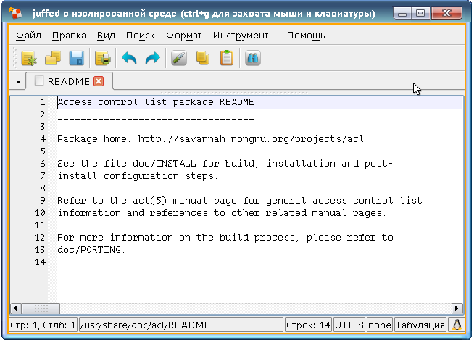
Тогда при старте процесса автоматически открывается новый сеанс (в терминах X Windows System — создается дисплей), и когда запущенный процесс вызывает системную функцию XOpenDisplay, подключение перенаправляется на этот новый сеанс. Окно программы приобретает вид, как показано на рисунке

Slide 15
Окно программы, выполняющейся в изолированной среде, отличается от обычных окон следующими особенностями:
- к концу заголовка окна дописана строка «в изолированной среде (ctrl+g для захвата мыши и клавиатуры)». Заметим, что для большинства приложений захват мыши и клавиатуры осуществляется при необходимости автоматически и не требует нажатия каких-либо особых клавиш;
- цветная рамка, окружающая окно, отличается цветом от рамок, окружающих другие окна (за исключением ситуации, когда приложение, выполняющееся в изолированной среде, отличается от других приложений только неиерархическими категориями, но не мандатным уровнем);
- каждое приложение, выполняющееся в изолированной среде, имеет свой собственный буфер обмена (clipboard), изолированный от основного буфера обмена, позволяющего пересылать данные между приложениями. Передача данных через буфер обмена за пределы изолированной среды невозможна, как и приём данных из-за пределов изолированной среды.

Slide 16
Для помещения графических приложений в изолированную среду используется утилита Xephyr, создающая в ОССН полнофункциональный Х-сервер и проецирующая его графический вывод в одно из окон, функционирующих на основном Х-сервере.
При запуске приложения в изолированной среде последовательно выполняются следующие действия:
в основном сеансе работы пользователя, обслуживаемым основным Х-сервером ОССН, создаётся новое окно;
создается Х-сервер Xephyr, его графический вывод перенаправляется в окно, созданное на предыдущем шаге;
запускается новый экземпляр оконного менеджера, его подключение к Х-серверу (XOpenDisplay) перенаправляется на Х-сервер Xephyr (это необходимо для корректного отображения заголовка окна приложения, корректной работы некоторых функций графического интерфейса);
запускается целевое приложение, его подключение к Х-серверу перенаправляется на Х-сервер Xephyr.

Slide 17
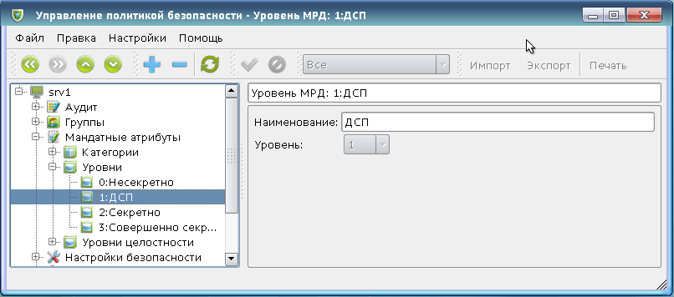
3.Администрирование мандатного управления доступом в ОССН
Задание уровней доступа и конфиденциальности для ОССН

Slide 18
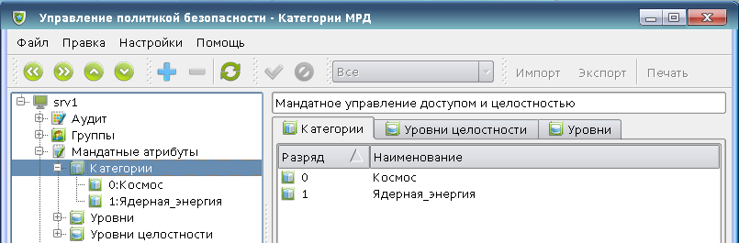
Пример задания неиерархических категорий

Slide 19
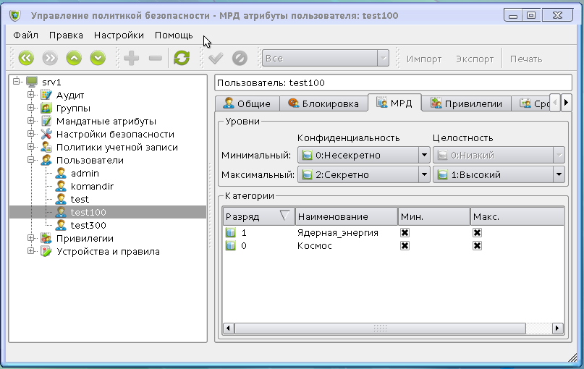
Назначение учётной записи пользователя уровня доступа и набора неиерархических категорий

Slide 20
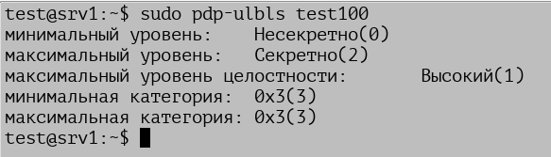
. Пример вывода параметров мандатного управления доступом командой pdp-ulbls

Slide 21
При использовании команды pdp-ulbls для изменения уровней доступа и неиерархических категорий её типичный набор параметров является следующим:
pdp-ulbls -m<min>:<max> -c<cat-min:cat-max> <user>,
где:
min — минимальный мандатный уровень доступа, задаваемый для учётной записи пользователя;
max — максимальный мандатный уровень доступа, задаваемый для учётной записи пользователя;
cat-min — числовое значение битовой маски, определяющей минимальный набор неиерархических категорий, задаваемый для учётной записи пользователя;
cat-max — числовое значение битовой маски, определяющей максимальный набор неиерархических категорий, задаваемый для учётной записи пользователя

Slide 22
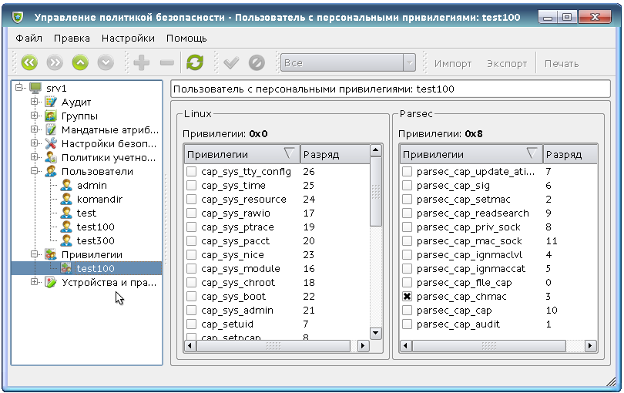
Задание привилегий для администрирования мандатного управления доступом

Slide 23
Данные привилегии имеют следующее назначение:
parsec_cap_setmac — разрешает изменять мандатные уровни доступа и неиерархические категории процессов и назначать им привилегии;
parsec_cap_chmac — разрешает изменять мандатные уровни конфиденциальности и неиерархические категории сущностей. Может назначаться учётным записям пользователей, уполномоченным исправлять ошибочно присвоенные значения этих параметров. Если, например, файл с неконфиденциальным содержанием ошибочно помечен мандатной меткой «секретно», исправить эту ошибку без привилегии parsec_cap_chmac затруднительно;
parsec_cap_ignmeiclvl — отключает для учётной записи пользователя правила мандатного управления доступом в части, касающейся уровней доступа. Может временно назначаться учётным записям пользователей для устранения проблем, вызванных некорректным определением политики мандатного управления доступом. Если, например, действующая политика привела к тому, что файлы пользовательской конфигурации получили ненулевые уровни конфиденциальности, устранить эту проблему без временного назначения пользователю данной привилегии затруднительно. Привилегия предназначена только для временного применения, не следует назначать её никаким учётным записям пользователей на постоянной основе — она фактически отключает мандатное управление доступом для этих учётных записей, тем самым создаётся брешь в безопасности ОССН;

Slide 24
parsec_cap_ignmaccat — отключает для учётной записи пользователя правила мандатного управления доступом в части, касающейся неиерархических категорий. Аналогично привилегии parsec_cap_ignmaccat, эта привилегия предназначена только для временного применения при устранении проблем, вызванных некорректной настройкой политики мандатного управления доступом;
parsec_capsig — позволяет посылать процессам сигналы, игнорируя правила управления доступом, используется внутри ОССН (не должна назначаться учётным записям «физических» пользователей);
parsec_cap_readsearch — позволяет игнорировать правила мандатного управления доступом при чтении файлов и каталогов, но не при записи. Предназначена для использования при резервном копировании данных, к которым пользователь, выполняющий копирование, может не иметь доступа при других обстоятельствах;
parsec_cap_macsock — разрешает изменять мандатные уровни конфиденциальности и неиерархические категории сокетов. Используется для обеспечения работоспособности самой ОССН, в связи с этим не следует назначать её никаким учётным записям «физических» пользователей.

Slide 25
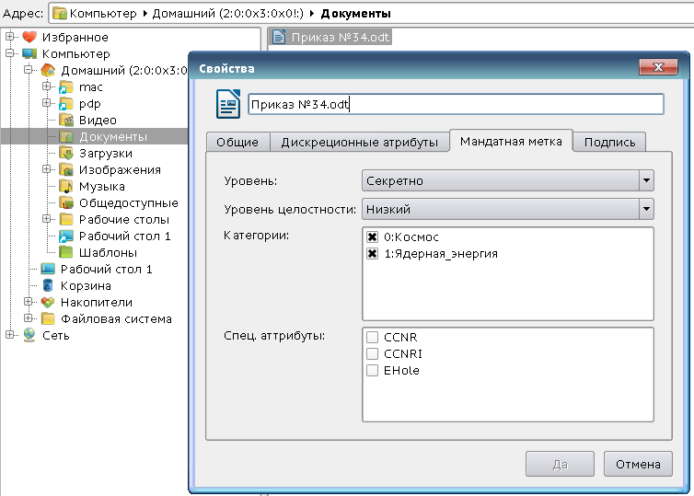
. Администрирование параметров мандатного управления доступом к файлу

Slide 26
Элементы окна имеют следующее назначение:
«Уровень» — мандатный уровень конфиденциальности, к которому отнесен файл;
«Уровень целостности» — «Низкий» для «обычных» файлов, «Высокий», как правило для критически важных для безопасности ОССН системных файлов;
«Категории» — список действующих в ОССН неиерархических категорий, среди которых отмечены категории файла.»;
Специальные атрибуты мандатного управления доступом:
CCNR — является инверсией мандатного атрибута конфиденциальности CCR сущностей-контейнеров (каталогов и точек монтирования). Если он установлен, это означает, что при осуществлении процессом доступа к сущностям, содержащимся внутри контейнера, его параметры мандатного управления доступом должны игнорироваться;
CCNRI — является инверсией мандатного атрибута целостности CCRI сущностей-контейнеров (относится к мандатному контролю целостности целостности и имеет назначение аналогичное CCNR);
EHole — декларирует принадлежность сущности к множеству E-HOLE, определённому для сущностей таких, что записанные в них данные безвозвратно теряются и они не могут быть повторно прочитаны и использованы для создания информационных потоков. Данный атрибут назначается устройствам, подобным /dev/null, и не должен назначаться файлам и каталогам.

